Slide 1



ความสำคัญของการสร้าง
“อัตลักษณ์ และ ภาพลักษณ์” ขององค์กร :
"สถาบันพัฒนาองค์กรชุมชน (องค์การมหาชน)"
โดย ธาม เชื้อสถาปนศิริ
สัมมนาผู้ปฏิบัติงาน พอช.ประจำปี 2558
วันพฤหัสบดีที่ 28 – วันเสาร์ที่ 30 มกราคม 2559
ณ โรงแรมเดอะรีเจ้นท์ ชะอำ หัวหิน จ.เพชรบุรี
[คณะทำงานพัฒนาอัตลักษณ์ ภาพลักษณ์ และวัฒนธรรมองค์กร]

Slide 2
ความสำคัญของการสื่อสาร
การสื่อสาร
พัฒนาการสื่อสารภายใน
ไปยัง
สื่อสารเพื่อการพัฒนาภายนอก
การสื่อสารภายในองค์กร
การสร้างวัฒนธรรมองค์กร
การพัฒนาบุคลากร
การพัฒนาแผนกลุยุทธ์การสื่อสาร
>> เพื่อเพิ่มประสิทธิภาพการทำงาน
การสื่อสารภาพลักษณ์
การสื่อสารประชาสัมพันธ์กิจกรรม งาน
การสร้างความรับรู้ จดจำได้จากสาธารณะ
สร้างมูลค่าให้องค์กร
>> เพื่อเพิ่มมูลค่าของผลิตภัณฑ์/งาน

Slide 3
ความสำคัญของการสร้างอัตลักษณ์องค์กร
ทำให้องค์กรมีค่านิยมเดียวกัน พนักงานมีความรู้สึกเชื่อมั่น หนึ่งเดียว มั่นคง และมุ่งสู่เป้าหมายเดียวกัน
ทำให้องค์กร มีจุดยืนที่ชัดเจน สร้างเอกลักษณ์ และความแตกต่างในมุมมองของประชาชน
ทำให้องค์กรมีแนวทางที่ชัดเจนในการพัฒนานโยบาย แผนงาน ขั้นตอนการปฏิบัติงาน ผลิตภัณฑ์ และวิธีการนำเสนอ ได้อย่างมีแนวทางที่ชัดเจน
ทำให้องค์กรมีพลังในการสื่อสารสู่สาธารณะมากขึ้น

Slide 4

อัตลักษณ์ + ภาพลักษณ์ = แบรนด์
BRANDING
สิ่งที่เป็น “ตัวเรา”
(ภาพอุดมคติที่เราจะเป็น)
สิ่งที่คนอื่นพูด/รู้สึก เกี่ยวกับเรา
สิ่งที่อยู่ภายใน แก่นแท้ วัฒนธรรม ค่านิยม องค์กร
II
การสื่อสารภายในองค์กร
IDENTITY
อัตลักษณ์
IMAGE
ภาพลักษณ์
สิ่งที่สื่อสารภายนอก
บุคลิกภาพ ความรู้สึก
II
การสื่อสารภายนอกองค์กร
คนในองค์กร
“สร้างวัฒนธรรม”
คนนอกองค์กร
“สื่อความหมาย”
INNOVATION
5P: POLICY + PLAN + PROCESS + PRODUCT + PERSONALITY

Slide 5
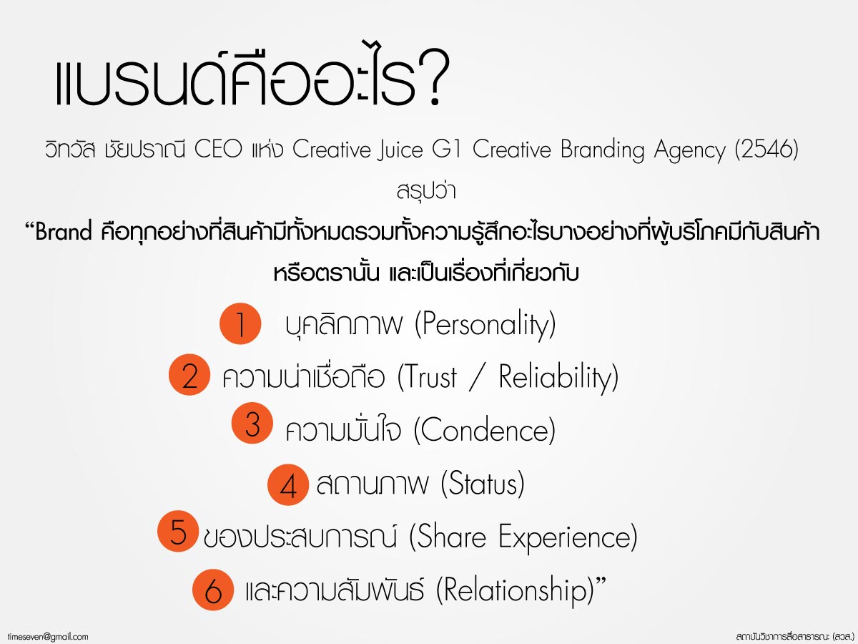

Slide 6
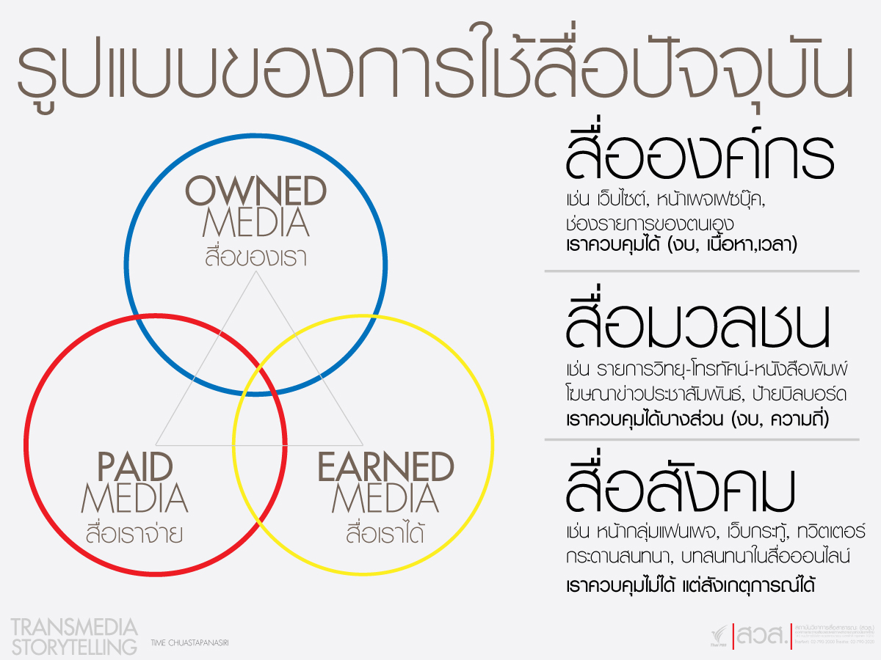

Slide 7
ความสำคัญของการสร้างอัตลักษณ์ ภาพลักษณ์องค์กร
(อ.ธาม เชื้อสถาปนศิริ ผู้จัดการฝ่ายวิจัย สถาบันวิชาการสื่อสาธารณะ)
การพัฒนาอัตลักษณ์ คือ การสร้างวัฒนธรรมเชิงคุณค่าภายใน ให้แก่องค์กร เช่น การกำหนดค่านิยม คำขวัญ สโลแกน บุคลิกภาพ วัฒนธรรมงาน ของพนักงานและผู้บริหารทุกๆคน ให้ลงสู่การปฏิบัติจริง
การสื่อสารภาพลักษณ์องค์กร คือ การนำเอาอัตลักษณ์องค์กรไปสื่อสารยังสาธารณะภายนอก เช่น การสื่อสาร
ตราสัญลักษณ์ การสื่อสารประชาสัมพันธ์ และการสร้าง
ความตระหนักรู้จัก จดจำได้ จนถึง ความรู้สึกประสบการณ์
จากมุมมองของประชาชน

Slide 8
Brand Positioning ของ พอช. ที่ตกลงร่วมกันคือ
พอช.
1.เป็นองค์การมหาชนที่ทำงานเพื่อชุมชน
2.โดดเด่นด้านการพัฒนาอย่างมีส่วนร่วม
3.โดยให้ชุมชนเป็นแกนหลัก
3.ด้วยการส่งเสริมการเรียนรู้ให้ชุมชนมีบทบาทสำคัญ
4.ร่วมกับภาคประชาสังคมและภาคีต่างๆ ในท้องถิ่น
5.โดยใช้พื้นที่เป็นตัวตั้ง พอช.ทำหน้าที่เป็Aนผู้อำนวย ประสาน สนับสนุน
6.ทั้งยังเปิดโอกาสให้ ภาคีทุกภาคส่วนเข้ามาเป็นหุ้นส่วน
7.เพื่อให้ชุมชนเข้มแข็ง พึ่งตนเองได้
8.อันนำไปสู่สังคมอยู่เย็นเป็นสุขร่วมกันอย่างยั่งยืน

Slide 9






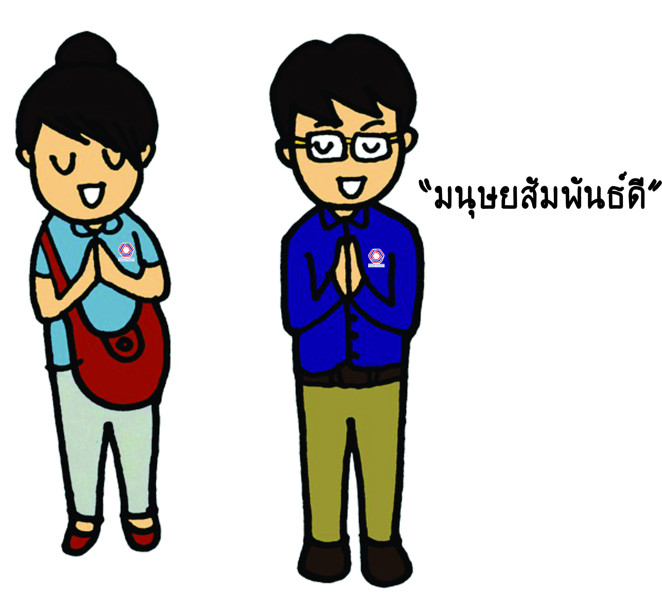

การ์ตูนแทน 8 บุคลิกภาพคน พอช.

Slide 10
แบรนด์ของคน พอช. Brand Personality
บุคลิกภาพเชิงเหตุผล (Rational) | บุคลิกภาพเชิงอารมณ์ (Emotional)
ศรัทธาต่อชุมชน หมายถึง เชื่อมั่นในพลังชุมชนว่าสามารถพัฒนาได้ ทำได้ มีอุดมการณ์แน่วแน่ | จิตสาธารณะ หมายถึง คำนึงถึงประโยชน์ส่วนรวมมากกว่าประโยชน์ส่วนตน และไม่เกี่ยงงอนที่จะช่วยเหลืองานผู้อื่น
มีคุณธรรม/ความซื่อสัตย์ หมายถึง โปร่งใส ยอมรับการตรวจสอบ ไม่มีผลประโยชน์ทับซ้อน | ยอมรับความเห็นต่าง หมายถึง เปิดใจยอมรับความคิดเห็นผู้อื่นก่อนตัดสินใจ ให้เกียรติ และรับฟังผู้อื่นเพื่อนำไปสู่การตัดสินใจร่วม
มืออาชีพ หมายถึง ตรงต่อเวลา มีความรับผิดชอบ รู้ทันสถานการณ์ ใช้ข้อมูลเหตุผลในการตัดสินใจ เป็นผู้นำ น่าเชื่อถือ เป็นที่ไว้วางใจได้ ทำงานเป็นทีม บริหารจัดการด้วย การคำนึงประสิทธิภาพ มีทักษะในการวิเคราะห์ การสื่อสาร | มนุษยสัมพันธ์ดี หมายถึง มีความสุภาพอ่อนน้อมถ่อมตน รู้จักกาลเทศะ ยิ้มแย้มแจ่มใส มีวุฒิภาวะ การแต่งกายที่ถูกต้องตามกาลเทศะ
เรียนรู้และพัฒนาตนเอง หมายถึง กระตือรือร้น สนใจใฝเรียนรู้พัฒนาตนเองอยู่ตลอดเวลา | มองโลกในแง่บวก หมายถึง แสวงหาโอกาส ทำให้คนอื่นเกิดพลังบวกตลอดเวลา แก้ปัญหาเฉพาะหน้าได้ดี

Slide 11
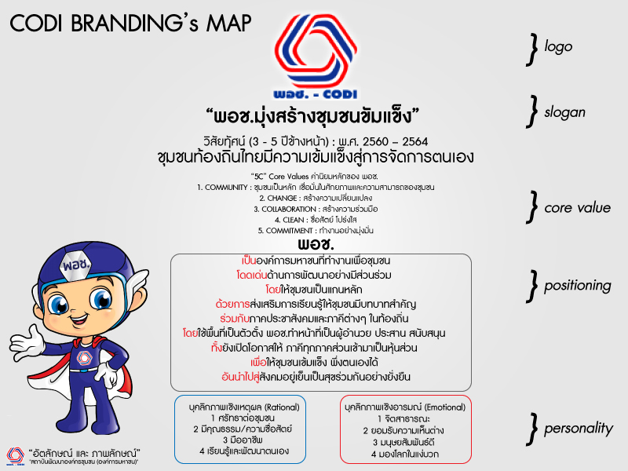

Slide 12

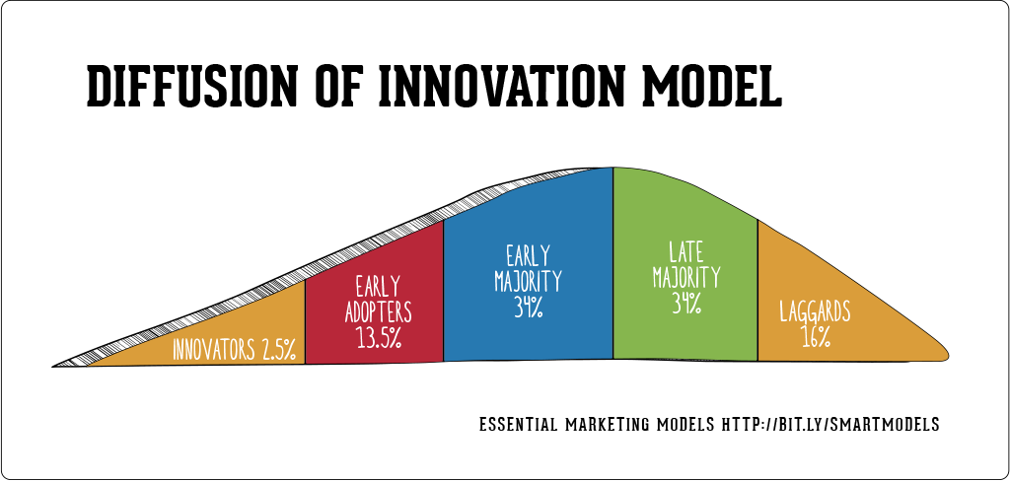

Slide 13
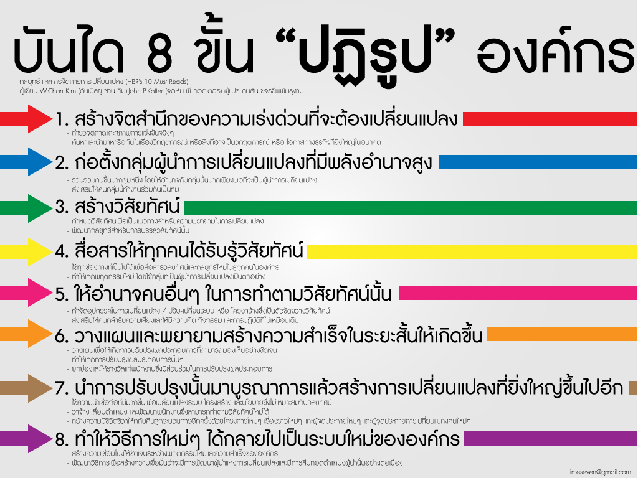

Slide 14

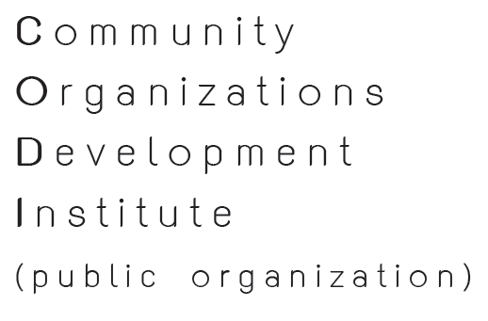
แบรนด์ คือ
“คำพูดและความรู้สึกของประชาชน ลูกค้า ผู้ใช้บริการ ที่พูดถึงเรา มีภาพตราประทับเป็นอารมณ์และความรู้สึกถึงเรา”

